Slide 1

汇编语言程序设计
第八讲 数据处理的两个基本问题

Slide 2
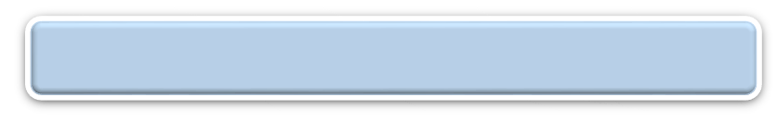







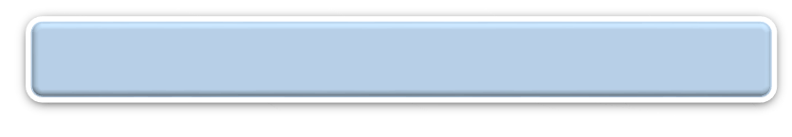
主要内容
8.1 bx、si、di、bp
8.2 机器指令处理的数据所在位置
8.3 汇编语言中数据位置的表达
8.4 寻址方式
8.5 指令要处理的数据有多长？
8.6 寻址方式的综合应用
8.7 div 指令
8.8 伪指令 dd
8.9 dup
电子科技大学本科教学课件 赵洋
共66页/第<number>页

Slide 3
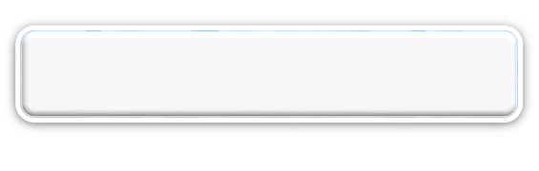
第8章 数据处理的两个基本问题
引言
本章是对前面所学章节的一个总结
  我们知道，计算机是进行数据处理、运算的机器，那么有两个基本的问题就包含在其中：
    （1）处理的数据在什么地方？
    （2）要处理的数据有多长？
  这两个问题，在机器指令中必须给以明确或隐含的说明，否则计算机就无法工作。
电子科技大学本科教学课件 赵洋
共66页/第<number>页

Slide 4
第8章 数据处理的两个基本问题
引言
本章中，我们就要针对8086CPU对这两个基本问题进行讨论。
虽然讨论是在8086CPU的基础上进行的，但是这两个基本问题却是普遍的，对任何一个处理器都存在。
电子科技大学本科教学课件 赵洋
共66页/第<number>页

Slide 5
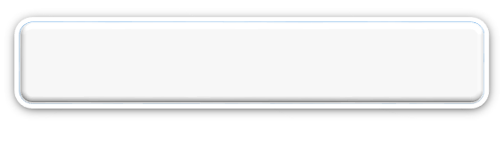
第8章 数据处理的两个基本问题
引言
为了描述上的简洁，在以后的课程中，我们将使用两个描述性的符号：
  reg来表示一个寄存器
    reg的集合包括：ax、bx、cx、dx、ah、al、bh、bl、ch、cl、dh、dl、sp、bp、si、di；
  sreg表示一个段寄存器
    sreg的集合包括：ds、ss、cs、es。
电子科技大学本科教学课件 赵洋
共66页/第<number>页

Slide 6
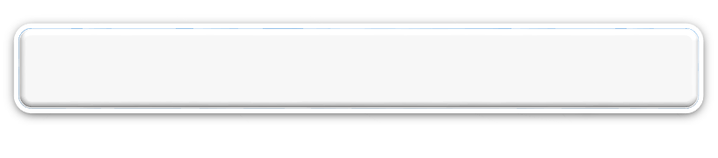
第8章 数据处理的两个基本问题
8.1 bx、si、di、bp
前三个寄存器我们己经用过了，现在我们进行一下总结
  （1）在8086CPU 中，只有这4个寄存器（bx、bp、si、di）可以用在“[…]” 中来进行内存单元的寻址。
    地址寄存器： bx、bp、si、di
电子科技大学本科教学课件 赵洋
共66页/第<number>页

Slide 7
第8章 数据处理的两个基本问题
8.1 bx、si、di、bp
正确的指令
  mov ax,[bx]
  mov ax,[si]
  mov ax,[di]
  mov ax,[bp]
错误的指令
  mov ax,[cx]
  mov ax,[ax]
  mov ax,[dx]
  mov ax,[ds]
地址只能在指定寄存器中存放
电子科技大学本科教学课件 赵洋
共66页/第<number>页

Slide 8
第8章 数据处理的两个基本问题
8.1 bx、si、di、bp
  （2）在“[…]” 中，这4个寄存器（bx、bp、si、di）可以单个出现，或只能以四种组合出现：
    基址寄存器：bx，bp
    变址寄存器：si，di
    bx和si、bx和di
    bp和si、bp和di
电子科技大学本科教学课件 赵洋
共66页/第<number>页

Slide 9
第8章 数据处理的两个基本问题
8.1 bx、si、di、bp
正确的指令
mov ax,[bx+si] mov ax,[bx+di]
mov ax,[bp+si] mov ax,[bp+di]
mov ax,[bx+si+idata]
mov ax,[bx+di+idata]
mov ax,[bp+si+idata]
mov ax,[bp+di+idata]
错误的指令
  mov ax,[bx+bp]
  mov ax,[si+di]
电子科技大学本科教学课件 赵洋
共66页/第<number>页

Slide 10
第8章 数据处理的两个基本问题
8.1 bx、si、di、bp
  （3）只要在[…]中使用寄存器bp，而指令中没有显性的给出段地址，段地址就默认在ss中。比如：
  bp缺省用于对栈中内存单元进行访问
  mov ax, [bp] 含义：(ax)=((ss)*16+(bp))
  mov ax, [bp+idata] 含义：(ax)=((ss)*16+(bp)+idata)
  mov ax, [bp+si] 含义：(ax)=((ss)*16+(bp)+(si))
  mov ax, [bp+si+idata] 含义：(ax)=((ss)*16+(bp)+(si)+idata)
电子科技大学本科教学课件 赵洋
共66页/第<number>页

Slide 11
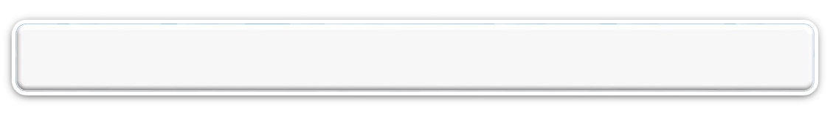
第8章 数据处理的两个基本问题
8.2 机器指令处理的数据所在位置
绝大部分机器指令都是进行数据处理的指令，处理大致可分为三类：
  读取、写入、运算
在机器指令这一层来讲，并不关心数据的值是多少，而关心指令执行前一刻，它将要处理的数据所在的位置。
电子科技大学本科教学课件 赵洋
共66页/第<number>页

Slide 12
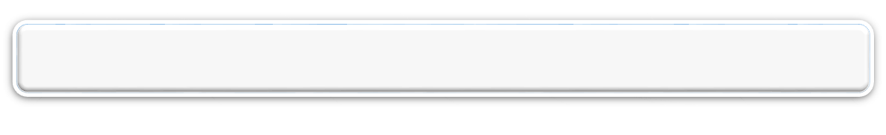
第8章 数据处理的两个基本问题
8.2 机器指令处理的数据所在位置
指令在执行前，所要处理的数据可以在三个地方：
  CPU内部（寄存器、指令缓冲器）
  内存
  端口（外设缓冲器）
电子科技大学本科教学课件 赵洋
共66页/第<number>页

Slide 13
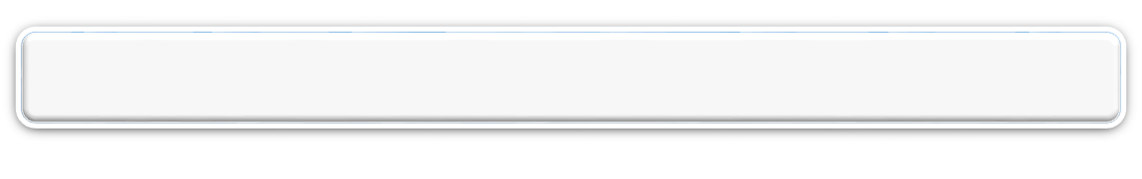
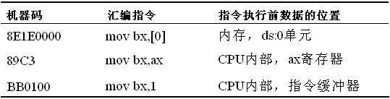
第8章 数据处理的两个基本问题
8.2 机器指令处理的数据所在位置
指令举例：
电子科技大学本科教学课件 赵洋
共66页/第<number>页

Slide 14
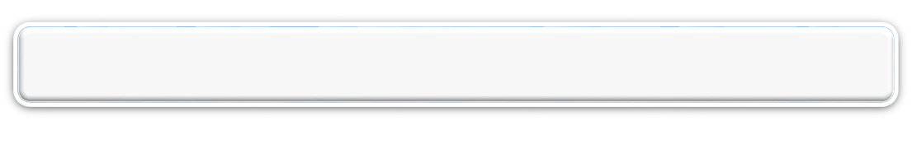
第8章 数据处理的两个基本问题
8.3 汇编语言中数据位置的表达
在汇编语言中如何表达数据的位置？
  汇编语言中用三个概念来表达数据的位置。
    1、立即数（idata）
    2、寄存器（reg）
    3、存储器：段地址（SA）和偏移地址（EA）
电子科技大学本科教学课件 赵洋
共66页/第<number>页

Slide 15
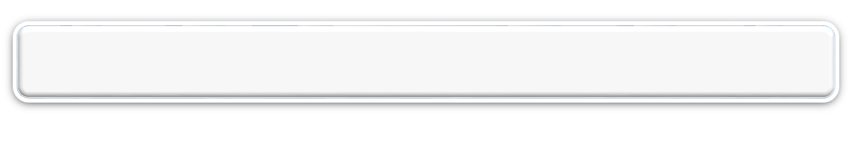
第8章 数据处理的两个基本问题
8.3 汇编语言中数据位置的表达
1、立即数（idata）
  对于直接包含在机器指令中的数据，执行前在CPU的指令缓冲器中，在汇编语言中称为：立即数（idata ) ，在汇编指令中直接给出。例如：
    mov ax, 1
    add bx, 2000h
    or bx, 00010000b
    mov al, ‘a’
  实例：
  mov ax,1
  对应机器码：B80100
电子科技大学本科教学课件 赵洋
共66页/第<number>页

Slide 16
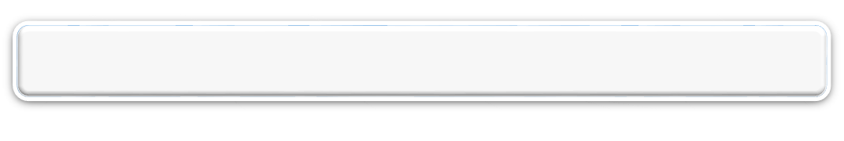
8.3 汇编语言中数据位置的表达
8.3 汇编语言中数据位置的表达
2、寄存器
  指令要处理的数据在寄存器中，在汇编指令中给出相应的寄存器名。例如：
    mov ax, bx
    mov ds, ax
    push bx
    mov ds:[0], bx
    push ds
    mov ss, ax
    mov sp, ax
例如：
mov ax,bx
对应机器码：89D8
执行结果：(ax) = (bx)
电子科技大学本科教学课件 赵洋
共66页/第<number>页

Slide 17
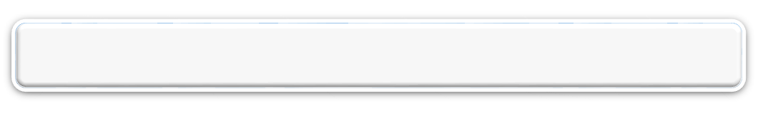
第8章 数据处理的两个基本问题
8.3 汇编语言中数据位置的表达
3、段地址（SA）和偏移地址（EA）
  指令要处理的数据在内存中，在汇编指令中可用[X]的格式给出EA，SA在某个段寄存器中。
    存放段地址的寄存器可以是默认的。
    存放段地址的寄存器也可以显性的给出。
电子科技大学本科教学课件 赵洋
共66页/第<number>页

Slide 18
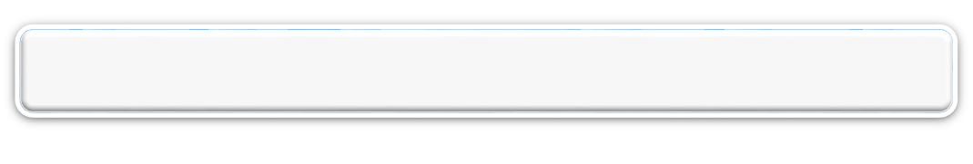
第8章 数据处理的两个基本问题
8.3 汇编语言中数据位置的表达
  （1）存放段地址的寄存器是默认的
段地址默认在ds中：
mov ax, [0]
mov ax, [bx]
mov ax, [bx+8]
mov ax, [bx+si]
mov ax, [bx+si+8]
  段地址默认在ss中：
    mov ax, [bp]
    mov ax, [bp+8]
    mov ax, [bp+si]
    mov ax, [bp+si+8]
电子科技大学本科教学课件 赵洋
共66页/第<number>页

Slide 19
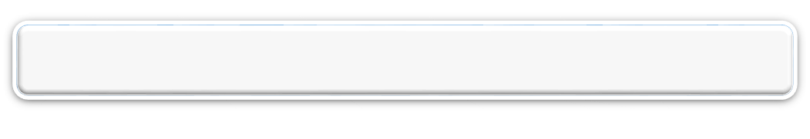
第8章 数据处理的两个基本问题
8.3 汇编语言中数据位置的表达
  （2）显性的给出存放段地址的寄存器
    示例
  mov ax, ds:[bp] 含义：(ax)=((ds)*16+(bp))
  mov ax, es:[bx] 含义：(ax)=((es)*16+(bx))
  mov ax, ss:[bx+si] 含义：(ax)=((ss)*16+(bx)+(si))
  mov ax, cs:[bx+si+8] 含义：(ax)=((cs)*16+(bx)+(si)+8)
电子科技大学本科教学课件 赵洋
共66页/第<number>页

Slide 20
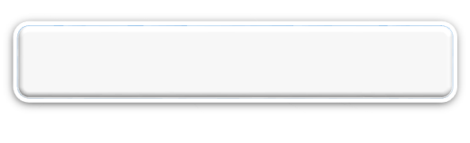
第8章 数据处理的两个基本问题
8.4 寻址方式
当数据存放在内存中的时候，我们可以用多种方式来给定这个内存单元的偏移地址，这种定位内存单元的方法一般被称为寻址方式。
8086CPU有多种寻址方式，我们在前面的课程中都已经用到了，这里我们进行一下总结。
电子科技大学本科教学课件 赵洋
共66页/第<number>页

Slide 21
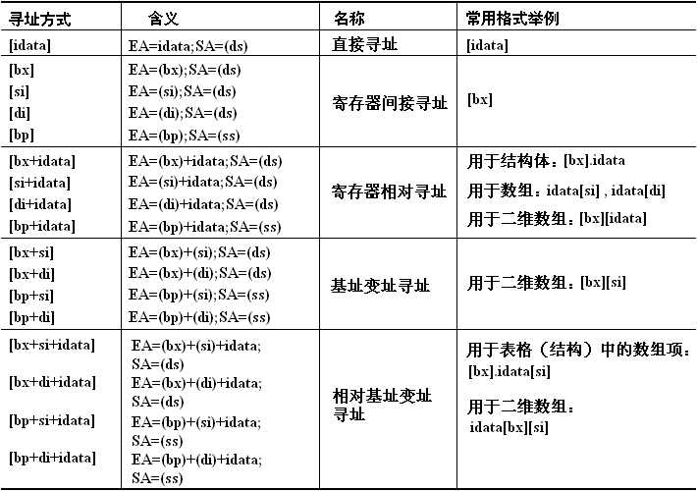
第8章 数据处理的两个基本问题
电子科技大学本科教学课件 赵洋
共66页/第<number>页

Slide 22
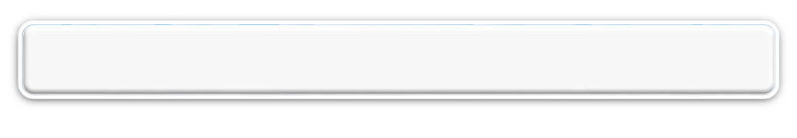
第8章 数据处理的两个基本问题
8.5 指令要处理的数据有多长？
8086CPU的指令，可以处理两种尺寸的数据，byte和word。
所以在机器指令中要指明，指令进行的是字操作还是字节操作。
电子科技大学本科教学课件 赵洋
共66页/第<number>页

Slide 23
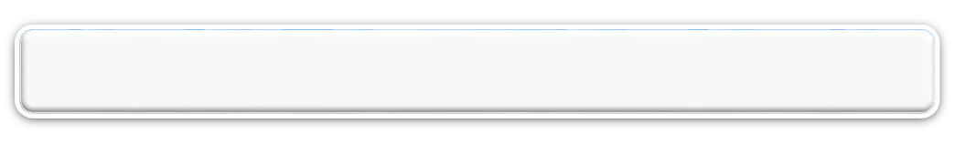
第8章 数据处理的两个基本问题
8.5 指令要处理的数据有多长？
对于这个问题，汇编语言中用以下方法处理。
  （1）通过寄存器名指明要处理的数据的尺寸。
  （2）在没有寄存器名存在的情况下，用操作符X ptr指明内存单元的长度，X在汇编指令中可以为word或byte。
  （3）其他方法
电子科技大学本科教学课件 赵洋
共66页/第<number>页

Slide 24
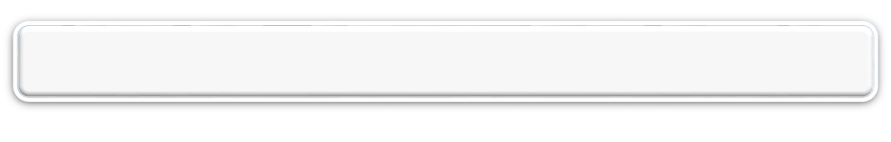
第8章 数据处理的两个基本问题
8.5 指令要处理的数据有多长？
寄存器指明了指令中数据的长度
  适用情况：指令操作数中含寄存器
    字操作：
    mov ax,1
    mov bx,ds:[0]
    mov ds:[0],ax
    inc ax
    add ax,1000
  字节操作：
  mov al,1
  mov al,ds:[0]
  mov ds:[0],al
  inc al
  add al,100
电子科技大学本科教学课件 赵洋
共66页/第<number>页

Slide 25

第8章 数据处理的两个基本问题
8.5 指令要处理的数据有多长？
X ptr伪指令指明数据长度
  适用情况：指令中没有寄存器。（原因？）
word ptr指明内存单元是一个字单元
  mov word ptr ds:[0], 1
  inc word ptr [bx]
  inc word ptr ds:[0]
  add word ptr [bx], 2
byte ptr指明内存单元是一个字节单元
mov byte ptr ds:[0], 1
inc byte ptr [bx]
inc byte ptr ds:[0]
add byte ptr [bx], 2
电子科技大学本科教学课件 赵洋
共66页/第<number>页

Slide 26
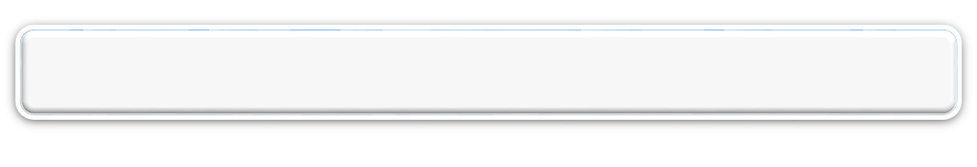
第8章 数据处理的两个基本问题
8.5 指令要处理的数据有多长？
假设我们用Debug查看内存的结果如下：
  2000:1000 FF FF FF FF FF FF…… 那么指令：
  mov ax, 2000H
  mov ds, ax
  mov byte ptr [1000H],1
  将使内存中的内容变为：
  2000:1000 01 FF FF FF FF FF……
电子科技大学本科教学课件 赵洋
共66页/第<number>页

Slide 27
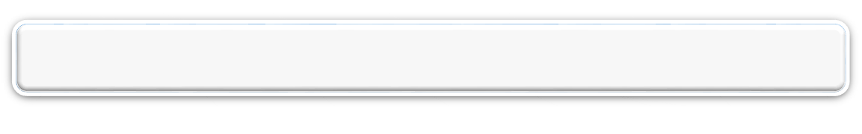
第8章 数据处理的两个基本问题
8.5 指令要处理的数据有多长？
而指令： 2000:1000 FF FF FF FF FF FF……
  mov ax,2000H
  mov ds,ax
  mov word ptr [1000H],1
  将使内存中的内容变为：
  2000:1000 01 00 FF FF FF FF……
为什么？
电子科技大学本科教学课件 赵洋
共66页/第<number>页

Slide 28
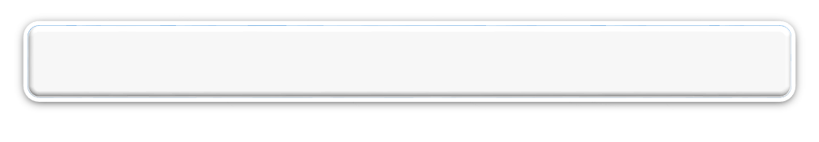
8.5 指令要处理的数据有多长？
8.5 指令要处理的数据有多长？
这是因为：
  mov byte ptr [1000H],1访问的是地址为 ds:1000H的字节单元，修改的是 ds:1000H单元的内容；
  mov word ptr [1000H],1访问的是地址为ds:1000H 的字单元，修改的是 ds:1000H和ds:1001H两个字节单元的内容。
电子科技大学本科教学课件 赵洋
共66页/第<number>页

Slide 29
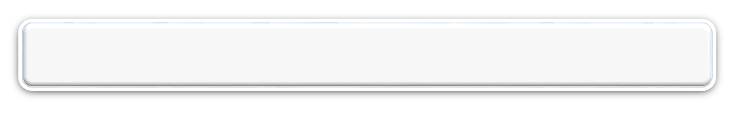
第8章 数据处理的两个基本问题
8.5 指令要处理的数据有多长？
其他情况
  有些指令默认了访问的是字单元还是字节单元
  比如：push [1000H]就不用指明访问的是字单元还是字节单元，因为push指令只进行字操作。
电子科技大学本科教学课件 赵洋
共66页/第<number>页

Slide 30
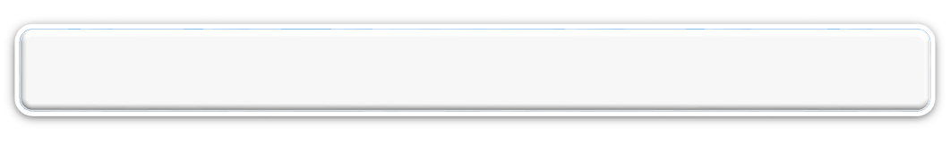
第8章 数据处理的两个基本问题
8.5 指令要处理的数据有多长？
下面我们通过一个问题来进一步讨论各种寻址方式的作用。
实际应用
电子科技大学本科教学课件 赵洋
共66页/第<number>页

Slide 31
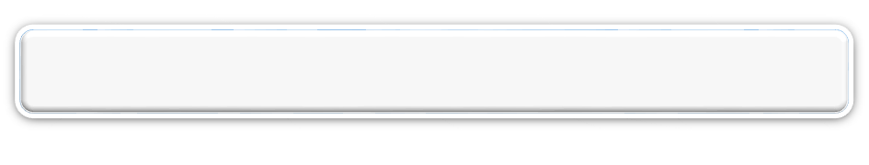
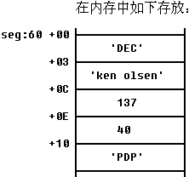
第8章 数据处理的两个基本问题
8.6 寻址方式的综合应用
关于DEC公司的一条记录（1982年）：
  公司名称：DEC
  总裁姓名：Ken Olsen
  排 名： 137
  收 入： 40亿
  著名产品：PDP
1988年DEC公司的信息有了变化：
  １、Ken Olsen 在富翁榜上的排名已升至38位；
  ２、DEC的收入增加了70亿美元；
  ３、该公司的著名产品已变为VAX系列计算机。
任务：编程修改内存中的过时数据。
电子科技大学本科教学课件 赵洋
共66页/第<number>页

Slide 32
第8章 数据处理的两个基本问题
8.6 寻址方式的综合应用
首先，我们应该分析一下要修改的数据：
  （1）（DEC公司记录）的（排名字段）
  （2）（DEC公司记录）的（收入字段）
  （3）（DEC公司记录）的（产品字段）
    （第一个字符）、（第二个字符）、（第三个字符）
电子科技大学本科教学课件 赵洋
共66页/第<number>页

Slide 33
第8章 数据处理的两个基本问题
8.6 寻址方式的综合应用
从要修改的内容，我们就可以逐步地确定修改的方法：
  （1）我们要访问的数据是DEC公司的记录，所以，首先要确定DEC公司记录的位置：R=seg:60 确定了公司记录的位置后，我们下面就进一步确定要访问的内容在记录中的位置。
  （2）确定排名字段在记录中的位置：0CH。
  （3）修改R+0CH处的数据。
  （4）确定收入字段在记录中的位置：0EH。
  （5）修改R+0EH处的数据。
电子科技大学本科教学课件 赵洋
共66页/第<number>页

Slide 34
第8章 数据处理的两个基本问题
8.6 寻址方式的综合应用
  （6） 确定产品字段在记录中的位置：10H。要修改的产品字段是一个字符串（或一个数组），需要访问字符串中的每一个字符。所以我们要进一步确定每一个字符在字符串中的位置。
  （7） 确定第一个字符在产品字段中的位置：P=0。
  （8） 修改R+10H+P处的数，P=P+1。
  （9） 修改R+10H+P处的数据， P=P+1。
  （10）修改R+10H+P处的数据。
电子科技大学本科教学课件 赵洋
共66页/第<number>页

Slide 35
第8章 数据处理的两个基本问题
8.6 寻址方式的综合应用
根据上面的分析，程序如下：
mov ax,seg
mov ds,ax
mov bx,60h; 确定记录地址：ds:bx
mov word ptr [bx+0ch],38;排名字段改为38
add word ptr [bx+0eh],70; 收入字段增加70
mov si,0; 用si来定位产品字符串中的字符
mov byte ptr [bx+10h+si],’V’
inc si
mov byte ptr [bx+10h+si],’A’
inc si
mov byte ptr [bx+10h+si],’X’
电子科技大学本科教学课件 赵洋
共66页/第<number>页

Slide 36
第8章 数据处理的两个基本问题
8.6 寻址方式的综合应用
我们可以用C语言来描述这个程序，大致应该是这样的：
C语言描述
电子科技大学本科教学课件 赵洋
共66页/第<number>页

Slide 37
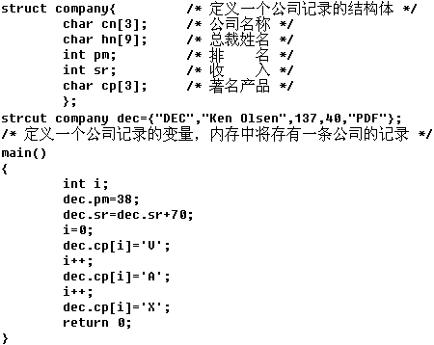
第8章 数据处理的两个基本问题
8.6 寻址方式的综合应用
电子科技大学本科教学课件 赵洋
共66页/第<number>页

Slide 38
第8章 数据处理的两个基本问题
我们再按照C语言的风格，用汇编语言写一下这个程序，
汇编语言描述
电子科技大学本科教学课件 赵洋
共66页/第<number>页

Slide 39
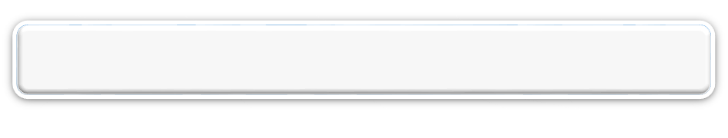
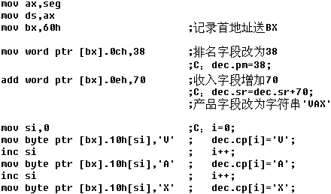
第8章 数据处理的两个基本问题
8.6 寻址方式的综合应用
电子科技大学本科教学课件 赵洋
共66页/第<number>页

Slide 40
第8章 数据处理的两个基本问题
8.6 寻址方式的综合应用
我们可以看到，8086CPU提供的如[bx+si+idata]的寻址方式为结构化数据的处理提供了方便。
  使得我们可以在编程的时候，从结构化的角度去看待所要处理的数据。
  从上面我们可以看到，一个结构化的数据包含了多个数据项，而数据项的类型又不相同，有的是字型数据，有的是字节型数据，有的是数组（字符串）。
电子科技大学本科教学课件 赵洋
共66页/第<number>页

Slide 41
第8章 数据处理的两个基本问题
8.6 寻址方式的综合应用
一般来说，我们可以用[bx+idata+si]的方式来访问结构体中的数据。
  用bx定位整个结构体，用idata定位结构体中的某一个数据项，用 si 定位数组项中的每个元素 。
  为此，汇编语言提供了更为贴切的书写方式。
    如：[bx].idata、[bx].idata[si]。
电子科技大学本科教学课件 赵洋
共66页/第<number>页

Slide 42
第8章 数据处理的两个基本问题
8.6 寻址方式的综合应用
在C语言程序中我们看到，如：dec.cp[i]，dec是一个变量名，指明了结构体变量的地址，cp 是一个名称，指明了数据项cp的地址，而i用来定位cp中的每一个字符。
汇编语言中的做法是：[bx].10h[si]
看一下，是不是很相似？
电子科技大学本科教学课件 赵洋
共66页/第<number>页

Slide 43
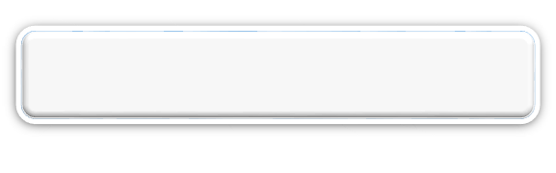
第8章 数据处理的两个基本问题
8.7 div 指令
div是除法指令，使用div作除法的时候：
  除数：8位或16位，在寄存器或内存单元中
  被除数：（默认）放在AX 或 DX和AX中
  结果：运算 8位 16位
  商 AL AX （低商）
  余数 AH DX（高余）
电子科技大学本科教学课件 赵洋
共66页/第<number>页

Slide 44
第8章 数据处理的两个基本问题
8.7 div 指令
div指令格式：
  div reg
  div 内存单元
div指令示例
电子科技大学本科教学课件 赵洋
共66页/第<number>页

Slide 45
第8章 数据处理的两个基本问题
8.7 div 指令
div指令示例
  div byte ptr ds:[0]；
    被除数在AX
  含义为：(al)=(ax)/((ds)*16+0)的商；
  (ah)=(ax)/((ds)*16+0)的余数
电子科技大学本科教学课件 赵洋
共66页/第<number>页

Slide 46
第8章 数据处理的两个基本问题
8.7 div 指令
div指令示例（续）
  div word ptr es:[0]；
    被除数高16位在DX，第16位在AX
  含义为：(ax)=[(dx)*10000H+(ax)]/((es)*16+0)的商；
  (dx)=[(dx)*10000H+(ax)]/((es)*16+0)的余数
电子科技大学本科教学课件 赵洋
共66页/第<number>页

Slide 47
第8章 数据处理的两个基本问题
8.7 div 指令
div指令示例（续）
  div byte ptr [bx+si+8]；
    被除数在AX
  含义为：
    (al)= (ax)/((ds)*16+(bx)+(si)+8)的商；
    (ah)=(ax)/((ds)*16+(bx)+(si)+8)的余数
电子科技大学本科教学课件 赵洋
共66页/第<number>页

Slide 48
8.7 div 指令
8.7 div 指令
div指令示例（续）
  div word ptr [bx+si+8]；
    被除数高16位在DX，第16位在AX
  含义为：
    (ax)=[(dx)*10000H+(ax)]/((ds)*16+(bx)+(si)+8)的商；
    (dx)=[(dx)*10000H+(ax)]/((ds)*16+(bx)+(si)+8)的余数
电子科技大学本科教学课件 赵洋
共66页/第<number>页

Slide 49
第8章 数据处理的两个基本问题
8.7 div 指令
编程：利用除法指令计算100001/100
  首先分析一下，被除数 100001（186A1H）大于65535（0FFFFH），不能用ax寄存器存放，所以我们要用dx和ax两个寄存器联合存放100001，也就是说要进行16位的除法
  除数100小于255，可以在一个 8位寄存器中存放，但是，因为被除数是32位的，除数应为16位，所以要用一个16位寄存器来存放除数100
电子科技大学本科教学课件 赵洋
共66页/第<number>页

Slide 50
8.7 div 指令
8.7 div 指令
编程（续）：
  因为要分别为dx和ax赋100001的高16位值和低16位值，所以应先将100001表示为十六进制形式：186A1H。
  程序如下：
电子科技大学本科教学课件 赵洋
共66页/第<number>页

Slide 51
8.7 div 指令
8.7 div 指令
利用除法指令计算100001/100。（程序）
  mov dx,1
  mov ax, 86A1H ; (dx)*10000H+(ax)=100001 ;准备被除数
  mov bx,100 ;准备除数
  div bx ;执行除法
  程序执行后，(ax)=03E8H（即1000），(dx)=1（余数为1）。
电子科技大学本科教学课件 赵洋
共66页/第<number>页

Slide 52
第8章 数据处理的两个基本问题
8.7 div 指令
编程：利用除法指令计算1001/100。
  首先分析一下被除数1001可用ax寄存器存放，除数100可用8位寄存器存放，也就是说，要进行8位的除法。程序如下：
  mov ax, 1001 ;准备被除数
  mov bl, 100 ;准备除数
  div bl ;执行除法
  程序执行后，(al)=0AH（即10），(ah)=1（余数为1）。
电子科技大学本科教学课件 赵洋
共66页/第<number>页

Slide 53
第8章 数据处理的两个基本问题
8.8 伪指令 dd
前面我们用db和dw定义字节型数据和字型数据。
dd是用来定义dword（double word双字）型数据的。
  示例
电子科技大学本科教学课件 赵洋
共66页/第<number>页

Slide 54
第8章 数据处理的两个基本问题
8.8 伪指令 dd
示例：
  data segment
  db 1；第一个数据为01H，在data:0处，占1个字节；
  dw 1；第二个数据为0001H，在data:1处，占2个字；
  dd 1；第三个数据为00000001H，在data:3处，占4个字节；
  data ends
电子科技大学本科教学课件 赵洋
共66页/第<number>页

Slide 55
第8章 数据处理的两个基本问题
8.8 伪指令 dd
问题8.1：用div 计算data段中第一个数据除以第二个数据后的结果，商存放在第3个数据的存储单元中。
  data segment
  dd 100001
  dw 100
  dw 0
  data ends
问题分析：data段中的第一个数据是被除数，为dword（双字）型，32位，所以在做除法之前，用dx和ax存储。应将data:0字单元中的低16位存储在ax中，data:2字单元中的高16位存储在dx中。
电子科技大学本科教学课件 赵洋
共66页/第<number>页

Slide 56
第8章 数据处理的两个基本问题
8.8 伪指令 dd
问题8.1程序代码
  mov ax,data
  mov ds,ax
  mov ax,ds:[0] ;ds:0字单元中的低16位存储在ax中
  mov dx,ds:[2] ;ds:2字单元中的高16位存储在dx中
  div word ptr ds:[4];用dx:ax中的32位数据除以都ds:[4]单元中的数据
  mov ds:[6],ax ;将商存储在ds:6字单元中
电子科技大学本科教学课件 赵洋
共66页/第<number>页

Slide 57

第8章 数据处理的两个基本问题
8.9 dup
要定义一个容量为 200 个字节的栈段，可以使用这样的格式：
  stack segment
    dw 0,0,0,0,0,0,0,0,0,0,0,0,0,0,0,0,0,0,0,0
    dw 0,0,0,0,0,0,0,0,0,0,0,0,0,0,0,0,0,0,0,0
    dw 0,0,0,0,0,0,0,0,0,0,0,0,0,0,0,0,0,0,0,0
    dw 0,0,0,0,0,0,0,0,0,0,0,0,0,0,0,0,0,0,0,0
    dw 0,0,0,0,0,0,0,0,0,0,0,0,0,0,0,0,0,0,0,0
  stack ends
电子科技大学本科教学课件 赵洋
共66页/第<number>页

Slide 58

第8章 数据处理的两个基本问题
8.9 dup
使用dd可以使程序变得简短一些，但是如果要求定义一个容量为1000字节或10000字节的呢？
使用dup就可以轻松解决。如下：
  stack segment
  db 200 dup (0)
  stack ends
电子科技大学本科教学课件 赵洋
共66页/第<number>页

Slide 59
第8章 数据处理的两个基本问题
8.9 dup
dup是一个操作符，在汇编语言中同db、dw、dd等一样，也是由编译器识别处理的符号。
它是和db、dw、dd等数据定义伪指令配合使用的，用来进行数据的重复。
电子科技大学本科教学课件 赵洋
共66页/第<number>页

Slide 60
第8章 数据处理的两个基本问题
8.9 dup
dup的使用格式如下：
  db 重复的次数 dup （重复的字节型数据）
  dw 重复的次数 dup （重复的字型数据）
  dd 重复的次数 dup （重复的双字数据）
电子科技大学本科教学课件 赵洋
共66页/第<number>页

Slide 61
第8章 数据处理的两个基本问题
8.9 dup
dup示例
  db 3 dup (0)
  定义了3个字节，它们的值都是0
  相当于 db 0,0,0
电子科技大学本科教学课件 赵洋
共66页/第<number>页

Slide 62
第8章 数据处理的两个基本问题
8.9 dup
dup示例
  db 3 dup (0,1,2)
  定义了9个字节，它们是
  0、1、2、0、1、2、0、1、2，
  相当于 db 0,1,2,0,1,2,0,1,2
电子科技大学本科教学课件 赵洋
共66页/第<number>页

Slide 63
第8章 数据处理的两个基本问题
8.9 dup
dup示例
  db 3 dup (‘abc’,’ABC’)
  定义了18个字节，它们是
  ‘abcABCabcABCabcABC’
  相当于db ‘abcABCabcABCabcABC’
电子科技大学本科教学课件 赵洋
共66页/第<number>页

Slide 64
第8章 数据处理的两个基本问题
8.9 dup
dup示例
  db 3 dup ( 2 dup (3), 3 dup (2) ); dup允许嵌套
  定义了15个字节，它们是
  3、3、2、2、2 、3、3、2、2、2、 3、3、2、2、2
  相当于db 3,3,2,2,2,3,3,2,2,2,3,3,2,2,2
电子科技大学本科教学课件 赵洋
共66页/第<number>页

Slide 65
课堂测试
写出以下定义的字节总数计算过程和结果。
  DW 20H DUP （1，3 DUP（0），2，1）
电子科技大学本科教学课件 赵洋
共66页/第<number>页

Slide 66
课后作业
将8.6节中的应用案例补充成完整的汇编语言程序，并对程序进行编译和调试。作业提交完整的源程序以及使用D命令查看运行前记录的内容和执行完程序后记录的内容截图。
电子科技大学本科教学课件 赵洋
共66页/第<number>页

Slide 67
小结
bx、si、di、bp的使用方式
机器指令处理的数据所在位置
8086的寻址方式
指令处理数据的长度
寻址方式的综合运用
div指令、dd伪指令、dup运算符
电子科技大学本科教学课件 赵洋
共66页/第<number>页

Slide 68

感谢聆听！
电子科技大学本科教学课件 赵洋
共66页/第<number>页

